Slide 1
Постоянно действующий семинар 29.11.2018 МОНИКИ им. Владимирского
Основные направления работы первичной профсоюзной организации по охране труда, отражаемые в годовом отчете по охране труда
Елис Никита Владимирович, заведующий отделом охраны труда аппарата МОК ПРЗ РФ –технический инспектор труда ЦК Профсоюза по Московской области тел.раб.: 8 499 138 03 61
тел.моб.: 8 916 701 36 97
e-mail: mooprz.ot@mail.ru

Slide 2
Основные направления работы первичной профсоюзной организации по охране труда
1. Выдавать мнение профкома на утверждаемые Работодателем правила, положения и инструкции по охране труда
2. Участвовать в комиссии по расследованию несчастных случаев
3. Участвовать в комиссии по проверке знаний требований охраны труда
4. Средства индивидуальной защиты (СИЗ) и смывающие и обезвреживающие средства (СиОС)
5. Молоко и равноценные пищевые продукты или денежная компенсация за них
6. Участие в комиссии по проведению специальной оценки условий труда (СОУТ)
7. Создание института уполномоченных лиц по охране труда

Slide 3
ЛНА по охране труда, которые необходимо давать мнение выборного органа первичной профсоюзной организации
Вид ЛНА | Основание необходимости мнения
Правила по охране труда | ст. 212 ТК РФ
Инструкции по охране труда
Положение о системе управления охраной труда | п. 7 | Типовое положение о системе управления охраной труда, утвержденное приказом Минтруда России от 19.08.2016 № 438н | -
Положение о распределении функциональных обязанностей по охране труда | п. 17, п. 28 |  | Письмо Минтруда России от 31 октября 2016 г. N 15-1/10/В-8028
Положение об обучении по охране труда | п. 30
Порядок (положение) об оценке условий труда | п. 32
Порядок, регулирующий управление профессиональными рисками | п. 36
Порядок проведения медицинских осмотров и психиатрических освидетельствований | п. 40
Порядок обеспечения работников СИЗ и СиОС | п. 45
Порядок обеспечения работников молоком и другими равноценными пищевыми продуктами | п. 48
Порядок обеспечения безопасных работ, выполняемых сторонними организациями | п. 49

Slide 4
Выборный орган первичной профсоюзной организации.
Выдача мотивированного мнения.
Средства индивидуальной защиты (СИЗ)
Межотраслевые правила обеспечения работников специальной одеждой, специальной обувью и другими средствами индивидуальной защиты (приказ Минздравсоцразвития России от 01.06.2009 № 290н)
Мнение ВО ППО дается на:
выдачу работникам СИЗ, улучшающих защиту по сравнению с типовыми СИЗ. Данные СИЗ указываются в нормах работодателя, утвержденных с учетом мнения ВО ППО (п. 6)
замену одного вида СИЗ на другой, обеспечивающий аналогичную защиту (п. 7)
устанавливаемое работодателем время пользования утепленных СИЗ (начало и окончание периода носки) (п. 21)

Slide 5
Выборный орган первичной профсоюзной организации.
Выдача мотивированного мнения.
Смывающие и обезвреживающие средства (СиОС)
Стандарт безопасности труда «Обеспечение работников смывающими и (или) обезвреживающими средствами»
(приказ Минздравсоцразвития России от 17.12.2010 № 1122н)
Мнение ВО ППО дается на:
выдачу работникам СиОС, улучшающих защиту по сравнению с типовыми СиОС (п. 7)
утверждаемый работодателем Перечень бесплатной выдачи СиОС. Данный Перечень работодатель должен формировать с учетом мнения ВО ППО (п. 13)

Slide 6
Выборный орган первичной профсоюзной организации.
Выдача мотивированного мнения.
Молоко
Нормы и условия бесплатной выдачи работникам, занятым на работах с вредными условиями труда, молока или других равноценных пищевых продуктов (приказ Минздравсоцразвития России от 16.02.2009 № 45н)
Возможность осуществления компенсационной выплаты указывается в Коллективном договоре (ст. 222 ТК РФ)
Порядок осуществления компенсационной выплаты в размере, эквивалентном стоимости молока или других равноценных пищевых продуктов (приказ Минздравсоцразвития России от 16.02.2009 № 45н)
Мнение ВО ППО дается на определяемый работодателем конкретный размер компенсационной выплаты и порядок ее индексации.
Вид замены молока | Заявление работника (свободная форма) | Мнение ВО ППО | Пункт Норм и условий
Выдача равноценных пищевых продуктов | да | да | 8
Компенсационная выплата | да | нет | 10
Отмена выдачи при уст. класса 1 или 2 (СОУТ) | нет | да | 13

Slide 7
Участие представителей профсоюза в комиссии по расследованию несчастных случаев (НС)
ст. 229 ТК РФ
Легкий НС (в т.ч. групповой)
Представители ВО ППО
Уполномоченное лицо по охране труда
Тяжелый и смертельный НС
(в т.ч. групповой)
Представители ВО ППО
Уполномоченное лицо по охране труда
Технический инспектор труда ЦК Профсоюза по Московской области (МОК ПРЗ РФ)
НС не связанные
с производством (ст. 229.2 ТК РФ):
смерть вследствие общего заболевания или самоубийства;
смерть или повреждение здоровья, единственной причиной которых явилось по заключению медицинской организации алкогольное, наркотическое или иное токсическое опьянение (отравление) пострадавшего;
несчастный случай, происшедший при совершении пострадавшим действий (бездействия), квалифицированных правоохранительными органами как уголовно наказуемое деяние.

Slide 8
Учетная форма № 59-НСП/у
Приказ Минздравсоцразвития России от 30.12.2009 № 1045н
Извещение о любом пострадавшем от несчастного случая на производстве, обратившемся или доставленном в вашу медицинскую организацию, должно представляться (направляться) в Государственную инспекцию труда в Московской области по адресу:
115582, г. Москва, Домодедовская, дом 24, корпус 3 –
gitmosobl@mail.ru
–
8 (499) 725-77-30
(факс для извещения о несчастных случаях)

Slide 9
Участие представителей ВО ППО в комиссии по проверке знаний требований охраны труда
Порядок обучения по охране труда и проверки знаний требований охраны труда работников организаций
(постановление Минтруда России, Минобразования России от 13.01.2003 N 1/29)
В комиссию по проверке знаний требований охраны труда организации могут включаться представители ВО ППО, в том числе уполномоченные лица по охране труда (п. 3.4).
Члены комиссии по проверке знаний требований охраны труда организации, уполномоченные лица по охране труда должны проходить обучение по охране труда по 40-часовой программе для руководителей и специалистов в обучающих организациях (учебных центрах) (п. 2.3.2).

Slide 10
Участие представителей ВО ППО в комиссии по проведению специальной оценки условий труда
Федеральный закон от 28.12.2013 № 426-ФЗ
«О специальной оценке условий труда»
В комиссию по проведению СОУТ должны быть включены представители ВО ППО (ч. 2 ст. 9).
Член комиссии, не согласный с результатами проведения СОУТ, имеет право (для ППО – ДОЛЖЕН) изложить в письменной форме мотивированное особое мнение (ч. 2 ст. 15).
Наличие мотивированных предложений ВО ППО является основанием для проведения внеплановой СОУТ (п. 7 ч. 1 ст. 17).
ВО ППО имеет право инициировать проведение государственной экспертизы условий труда в целях оценки качества СОУТ (ч. 2 ст. 23).
ВО ППО и МОК ПРЗ РФ осуществляет профсоюзный контроль за соблюдением законодательства о СОУТ (ч. 2 ст. 25).
ВО ППО вправе обжаловать результаты проведения СОУТ в судебном порядке (ч. 2 ст. 26).
Оценочная организация (эксперт) обязана предоставлять по требованию представителя ВО ППО обоснования результатов проведения СОУТ (п. 1 ч. 2 ст. 6).

Slide 11
Компенсационные меры
Наименование гарантий и компенсаций | Основание по ТК РФ | Вредные условия труда (класс 3) |  |  |  | Опасные условия труда (класс 4)
 |  | 3.1 | 3.2 | 3.3 | 3.4
Сокращенная продолжительность рабочей недели | статья 92 | – | – | не более 36 часов | не более 36 часов | не более 36 часов
Дополнительный оплачиваемый отпуск | статья 117 | – | от 7 дней; от 14 дней* | от 7 дней; от 14 дней* | от 7 дней; от 14 дней* | от 7 дней; от 14 дней*
Повышенный размер оплаты труда | статья 147 | от 4 до 24 % | от 4 до 24 % | от 4 до 24 % | от 4 до 24 % | от 4 до 24 %
* для медицинских работников дополнительный отпуск от 14 календарных дней в соответствии с п. 3.4.2.1 Двустороннего отраслевого соглашения от 2018 – 2020 г.г.
Порядок, условия и размеры предоставления должны быть определены Отраслевым (Межотраслевым соглашением), Коллективным договором и записаны в Трудовые договора работников.
БЕЗОПАСНЫЕ УСЛОВИЯ ТРУДА – КОМПЕНСАЦИОННЫХ МЕР НЕТ (СТ. 219 ТК РФ)
Сохранение компенсационных мер при сохранении вредных условий труда в соответствии с пунктом 3 статьи 15 Федерального закона от 28.12.2013 № 421-ФЗ.
11

Slide 12
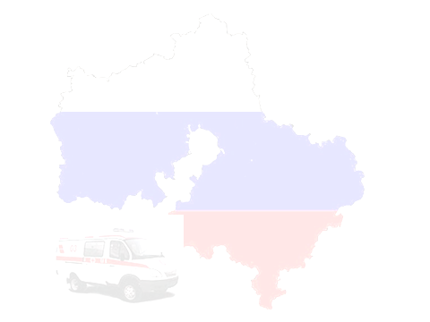
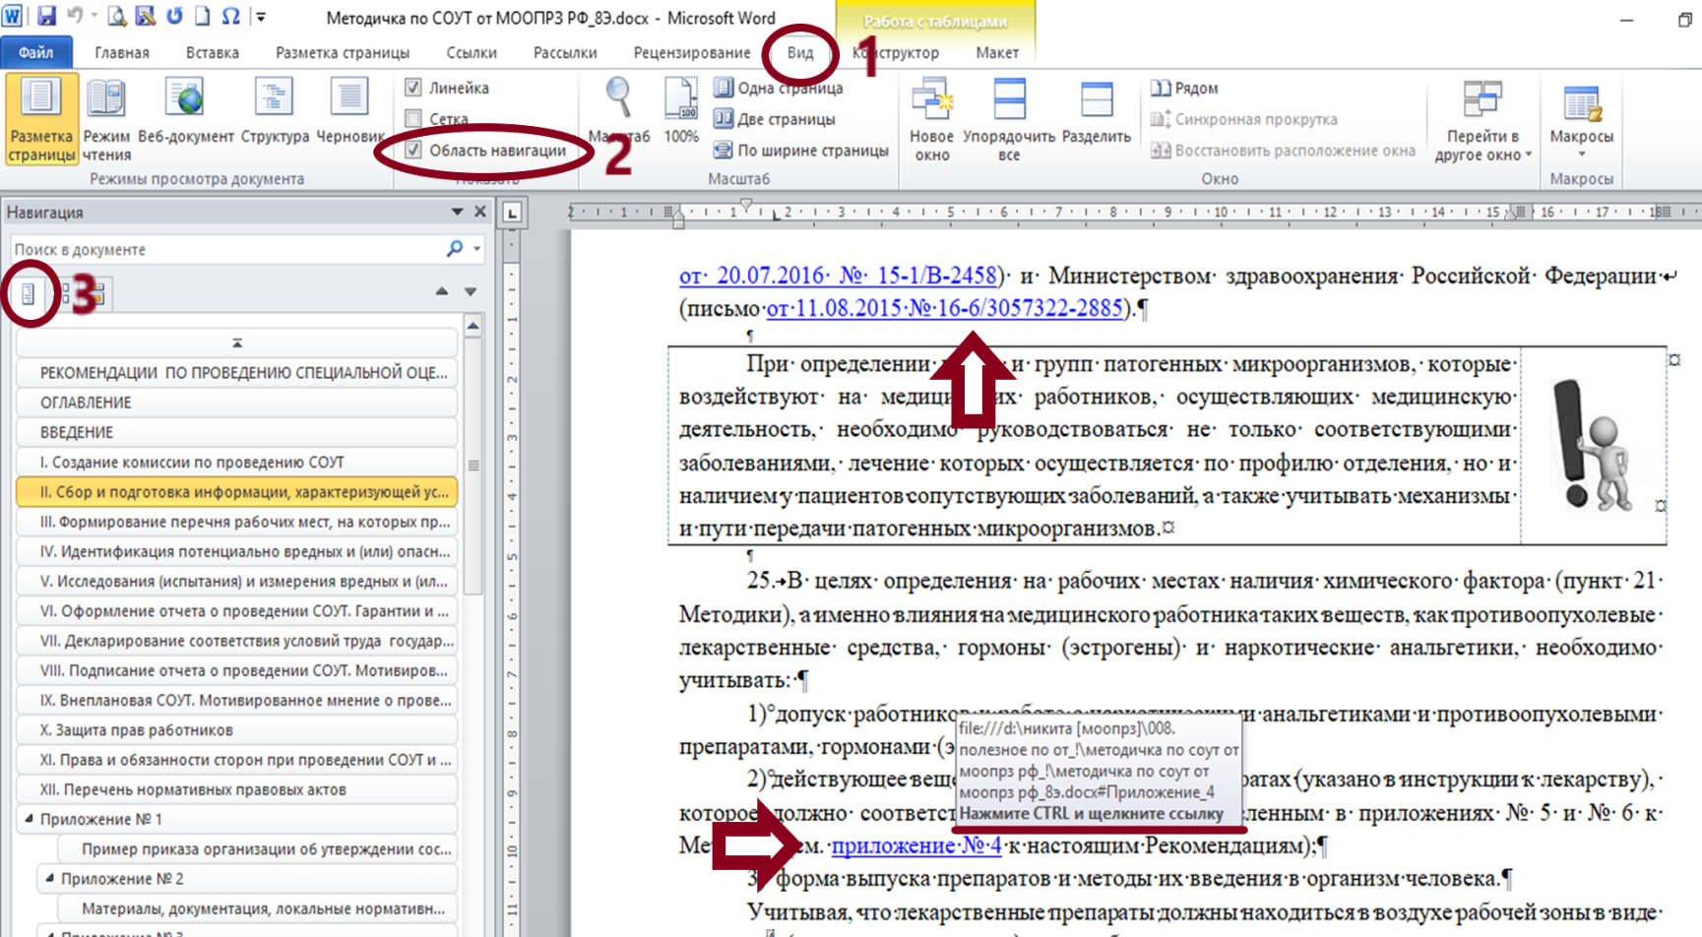
Рекомендации по проведению СОУТ
Уточнение и пояснения норм.
Официальные разъяснения.
Примеры оценки.
Образцы форм и ЛНА для СОУТ.
Удобно работать в электронной версии.
Размещено в закрытой части Официального портала МООП РЗ РФ http://www.medicalprof.ru

Slide 13
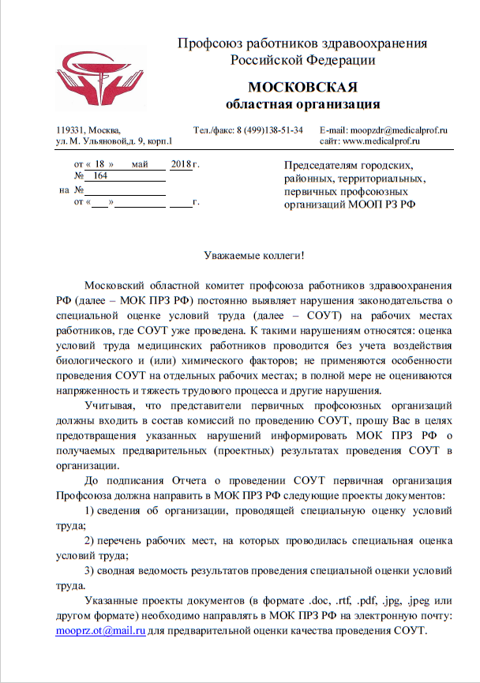
Предварительная оценка Отчета
письмо МООПРЗ РФ от 18.05.2018 № 164

Slide 14
Досрочная страховая пенсия за работу во вредных условиях труда
Правила действуют с 2013 года
Класс условий труда | Подкласс условий труда | Дополнительный тариф страхового взноса
Опасный | 4 | 8 %
Вредный | 3.4 | 7 %
 | 3.3 | 6 %
 | 3.2 | 4 %
 | 3.1 | 2 %
Допустимый | 2 | 0 %
Оптимальный | 1 | 0 %
Дополнительные страховых взносы не отчисляются в ПФР (не учитываются ПФР) для конкретного работника, если на его рабочем месте по результатам СОУТ были установлены оптимальные (класс 1) или допустимые (класс 2) условия труда
СТАЖ РАБОТЫ НЕ УЧИТЫВАЕТСЯ!
Федеральный закон от 15.12.2001 № 167-ФЗ, ст. 33.2, части 1 - 2 (в ред. Федерального закона от 03.12.2012 № 243-ФЗ, ст. 6, ч. 5, ст. 3, ч. 11)

Slide 15
ч. 8 ст. 35 Федерального закона от 28.12.2013 № 400-ФЗ «О трудовых пенсиях»
Внимание!!!
СТАЖ РАБОТЫ НЕ УЧИТЫВАЕТСЯ!
Положения ч. 6 ст. 30 Федерального закона № 400-ФЗ не препятствуют учету в стаж, дающий право на досрочное назначение страховой пенсии по старости, периодов занятости на рабочих местах на работах, указанных в пп. 1 - 18 ч. 1 ст. 30 Федерального закона № 426-ФЗ, до установления на таких рабочих местах класса условий труда в порядке, предусмотренном Федеральным законом № 426-ФЗ, при условии начисления и уплаты страхователем страховых взносов по соответствующим тарифам, установленным статьей 428 Налогового кодекса Российской Федерации. При этом периоды работы, предусмотренные пп. 1 - 18 ч. 1 ст. 30 Федерального закона № 400-ФЗ, могут засчитываться в стаж для досрочного назначения трудовой пенсии по старости по признаваемым действительными, но не более чем до 31 декабря 2018 года результатам аттестации рабочих мест по условиям труда, проведенной в соответствии с порядком, действовавшим до дня вступления в силу Федерального закона № 426-ФЗ.

Slide 16
Институт уполномоченных лиц по охране труда
ППО должна создать выбрать уполномоченных лиц по охране труда и утвердить положение об их работе.
Создаются:
в целом по организации (по филиалу, больнице, поликлинике, амбулатории и т.д. либо по группам – для медицинского и немедицинского персонала);
в каждом структурном подразделении.
Положение о работе уполномоченных лиц формируется на основании статьи 370 ТК РФ и Рекомендаций по организации работы уполномоченного (доверенного) лица по охране труда профессионального союза или трудового коллектива (постановление Минтруда России от 08.04.1994 № 30).
Уполномоченные лица по охране труда имеют право беспрепятственно проверять соблюдение требований охраны труда и вносить обязательные для рассмотрения работодателем (должностными лицами) предложения об устранении выявленных нарушений.

Slide 17
Работа ВО ППО и уполномоченных лиц по охране труда должна быть отражена в годовом отчете, который направляется в МОК ПРЗ РФ до

